Slide 1
JDQFAttacher
다이퀘스트

Slide 2
목차
1. JDQFAttacher 설정
2. 사용 예시

Slide 3
1. JDQFAttacher 설정
JDQFAttacher 파일 구성
1. /conf
JDQFAttacher 설정 (jfattacher.conf)
내장 사용시 jfattacher.conf 파일 $IR_HOME/util/filter 에 복사
2. /lib
DQJFAttacher.jar, jsch0.1.43_src.jar, 각 $OS에 따른 필요 library
내장 사용 시 lib 이하 파일을 $IR_HOME/lib 에 복사 (덮어쓰기)
3. /log
jfattacher.conf 에서 log setting을 설정해주지 않으면 의미 없음
4. script 파일
문서파일 테스트 및 실행파일 (run.bat/sh)

Slide 4
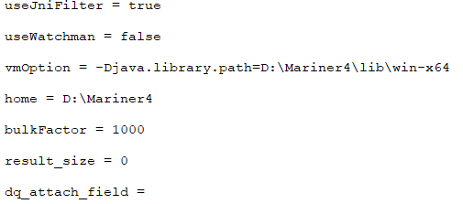
1. JDQFAttacher 설정 - .conf파일
.conf 파일 – (1)
1. useJniFilter = true
true : Java version / false : C version
2. useWatchman = false
필터링을 외부 java process 로 실행 (독립적으로 실행)
3. vmOption
useWatchman 옵션 사용 시 외부 java process vm-option
ex) vmOption = -Djava.library.path=D:\Mariner4\lib\win-x64
4. home
useWatchman 옵션 사용 시 DQJFAttacher의 home을 설정
ex) D:\Mariner4
5. bulkFactor = 1000
useWatchman 옵션 사용 시 bulkFactor 단위 필터링 수행
6. result_size = 0
limit result size, 0일 경우 파일 필터링 모든 결과 write
7. dq_attach_field
DQDOC 파일에서 필터링 할 필드명 설정
ex)CONTENT
■ 외장 참조
■ 내장, 외장 참조
■ useWatchman

Slide 5
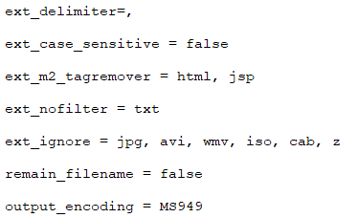
1. JDQFAttacher 설정 - .conf파일
.conf 파일 – (2)
1. ext_delimiter=,
구분자 설정
2. ext_case_sensitive = false
확장자 대소문자 구분 여부
3. ext_m2_tagremover = html, jsp
tag remover 대상 확장자
4. ext_nofilter = txt
해당 확장자는 Synap 필터를 사용하지 않고 파일 그대로 읽어서 필터링
5. ext_ignore = jpg, avi, wmv, iso, cab, z
필터링 제외 대상 확장자
6. remain_filename = false
필터링 실패 시 DQ_DOC attatch 필드에 파일이름 출력 여부 설정
7. output_encoding = MS949
해당 옵션은 입력 DQDOC 파일의 인코딩(확장자)에 따르므로 설정과 무관
■ 외장 참조
■ 내장, 외장 참조
■ useWatchman

Slide 6
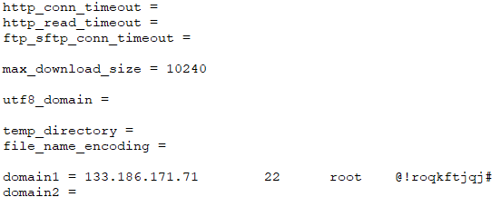
1. JDQFAttacher 설정 - .conf파일
.conf 파일 – (3)
1. http_read_timeout
http read timeout (default : 10초)
2. http_conn_timeout
http connection timeout (default : 3초)
3. max_download_size = 10240 (10M)
다운로드 파일 최대 크기
4. utf8_domain/euckr_domain
encoding시 utf-8/euckr로 encoding해야 하는 domain, 다수 개일 경우 ext_delimiter 에서 설정한 구분자로 구분
5. temp_directory
다운로드 파일 경로
6. file_name_encoding
파일 서버의 file name encoding 설정 (default : EUC-KR)
7. domain1, domain2
sftp connection info
ex) 58.72.188.69 22 userid password
■ 외장 참조
■ 내장, 외장 참조
■ useWatchman

Slide 7
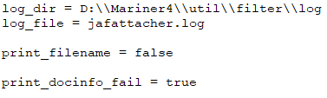
1. JDQFAttacher 설정 - .conf파일
.conf 파일 – (4,5)
1. log_dir
log directory 지정, 지정해 주지 않을 경우 실행 경로에 생성
2. log_file
log filename 지정, 지정해 주지 않을 경우 dqjfattacher.log 이름으로 생성
1. print_filename = false (default: false)
파일이름 출력 여부 설정
2. print_docinfo_fail = true (default: true)
에러 메세지 출력 여부 설정
■ 외장 참조
■ 내장, 외장 참조
■ useWatchman

Slide 8
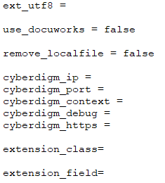
1. JDQFAttacher 설정 - .conf파일
.conf 파일 – (6,7)
1. ext_utf8
기술한 해당 확장자에 대해서는 필터링 시 utf-8 encoding을 따름
2. use_docuworks = false
DocuWorks (*.xdw) 확장자 파일을 필터링 할 경우
Windows 환경 local 파일만 가능, 반드시 DocuWorks 프로그램이 설치
3. remove_localfile = false
필터링한 파일 삭제 여부
4. cyberdigm_ip
사이버다임 파일 서버의 ip 설정
5. cyberdigm_port
사이버다임 파일 서버의 port 설정
6. cyberdigm_context
사이버다임 파일 서버의 context 설정
7. cyberdigm_debug = true
사이버다임 파일 다운로드시 로그 상세출력 설정
1. extension_class
Extension 클래스 이름
2. extension_field
Extension으로 수정 할 dq_doc 필드 이름
■ 외장 참조
■ 내장, 외장 참조
■ useWatchman

Slide 9
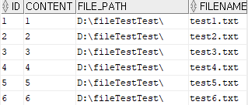
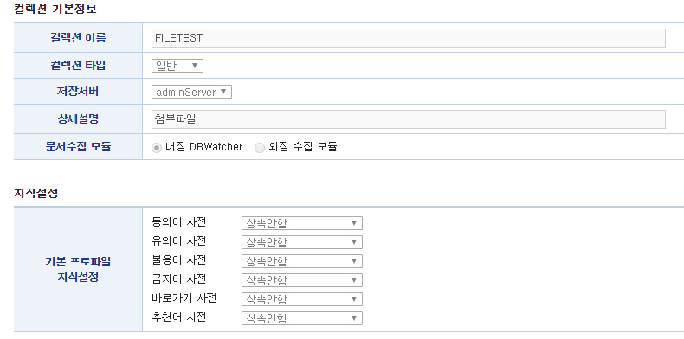
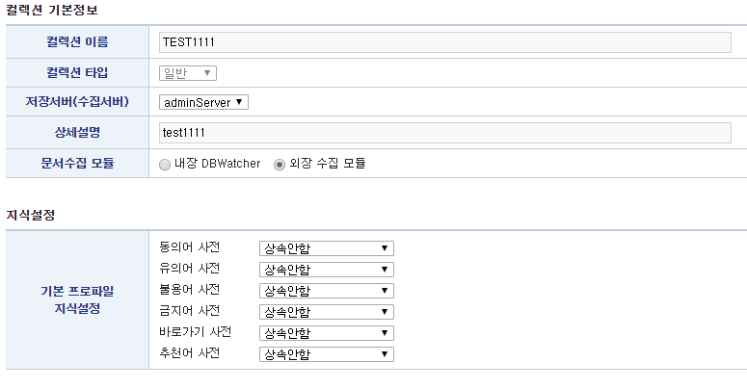
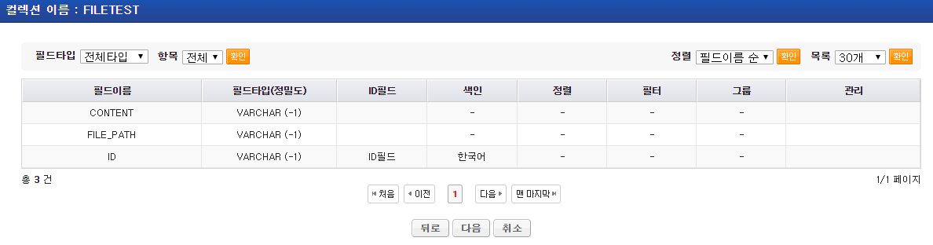
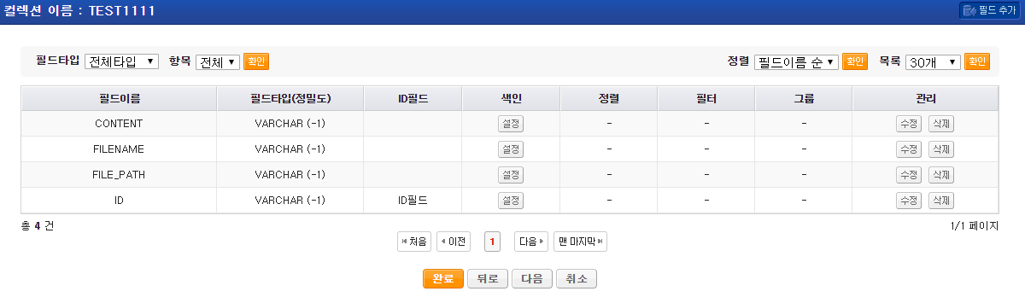
2. 사용 예시 – 내장 , 외장
내장
외장

Slide 10
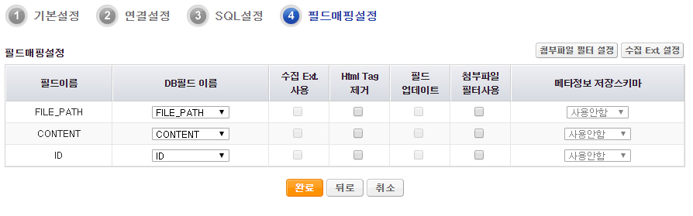
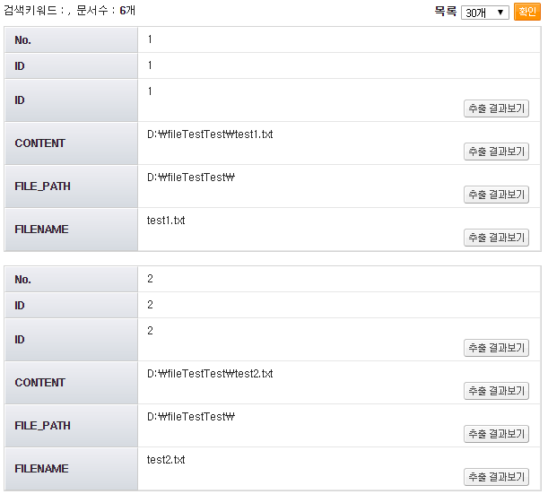
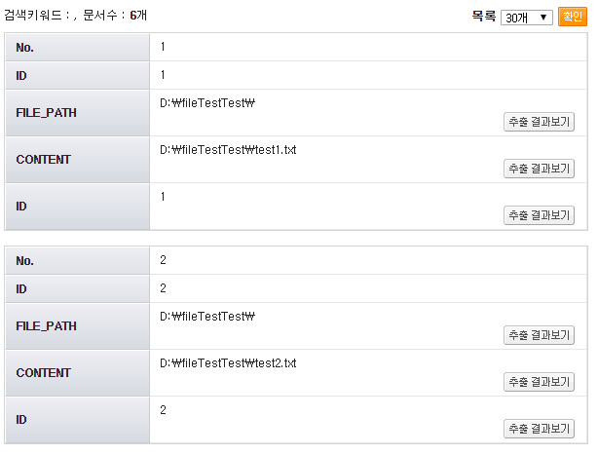
2. 사용 예시 – 내장 , 외장
내장
외장
필터링 할 필드에 파일 경로 기입
* 외장 문서 수집은 DBWatcher 참조

Slide 11
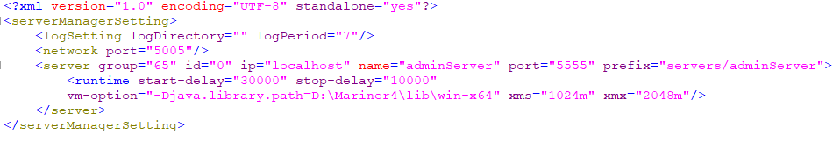
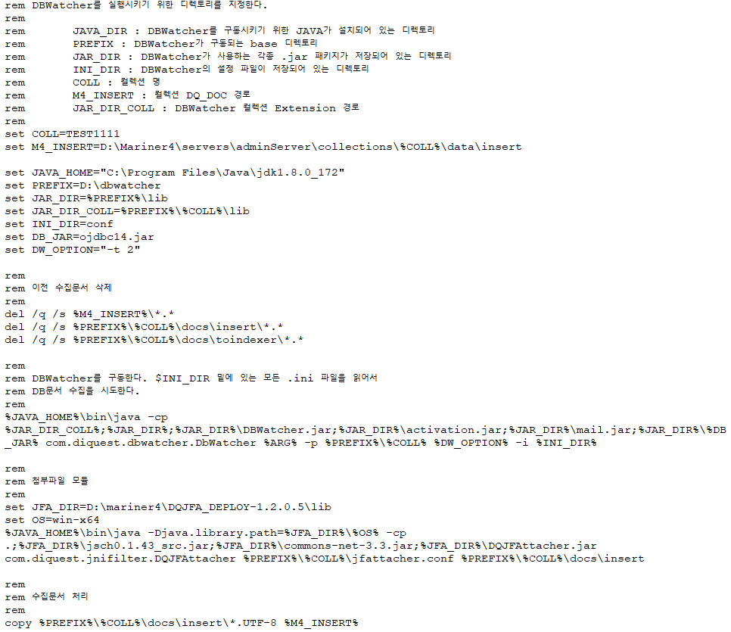
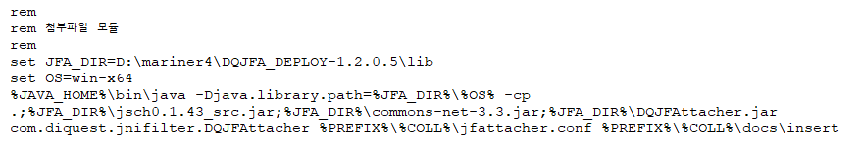
2. 사용 예시 – 내장 , 외장
내장 vm-option 설정
외장 vm-option 설정 및 .bat 설정

Slide 12
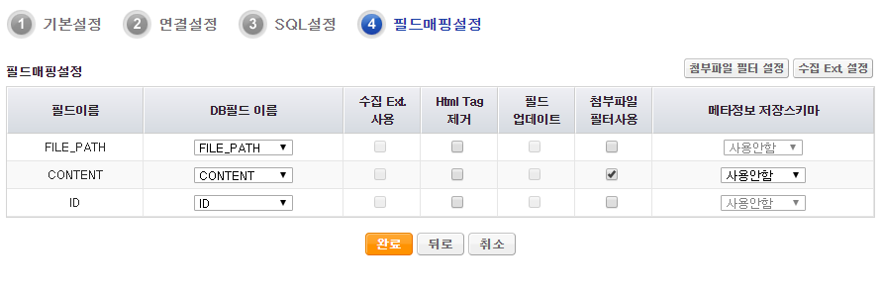
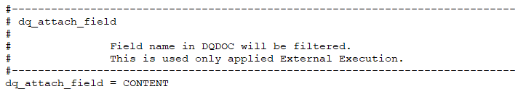
2. 사용 예시 – 내장 , 외장
내장 – 컬렉션 첨부파일 필터링 설정
외장 - .conf 첨부파일 필터링 설정

Slide 13
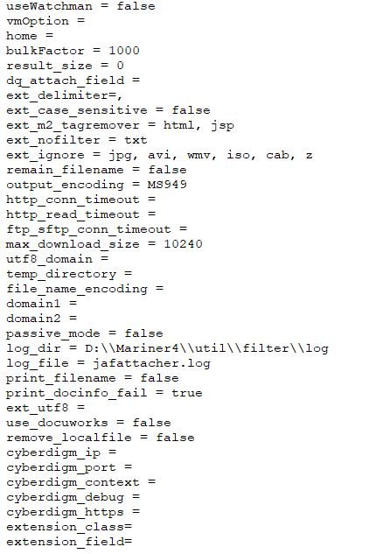
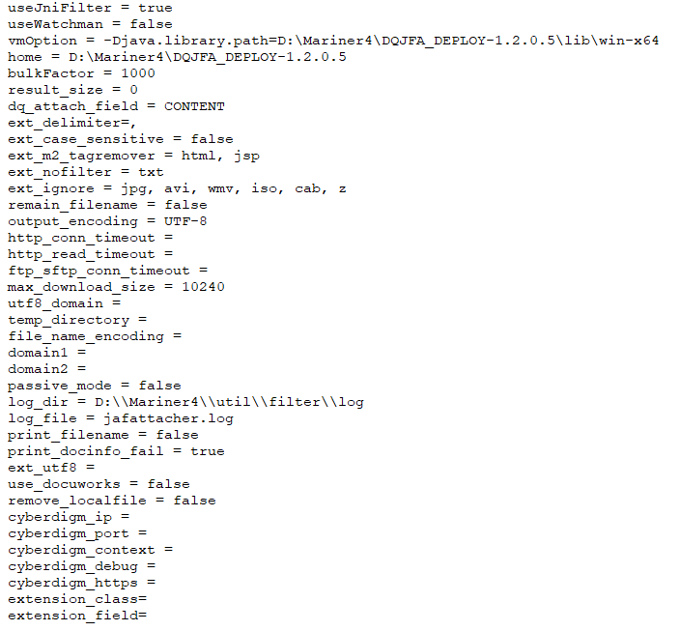
2. 사용 예시 – 내장 , 외장
내장
외장

Slide 14
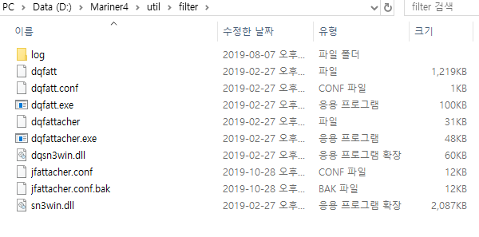
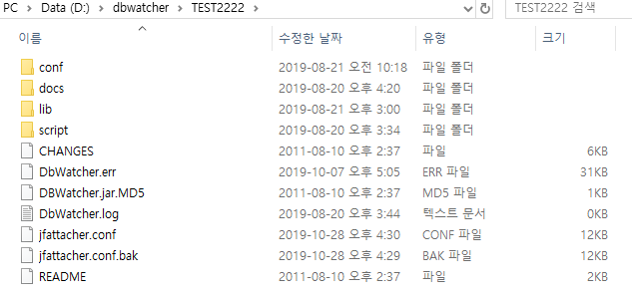
2. 사용 예시 – 내장 , 외장
내장 - .conf 파일 경로
외장 - .conf 파일 경로

Slide 15
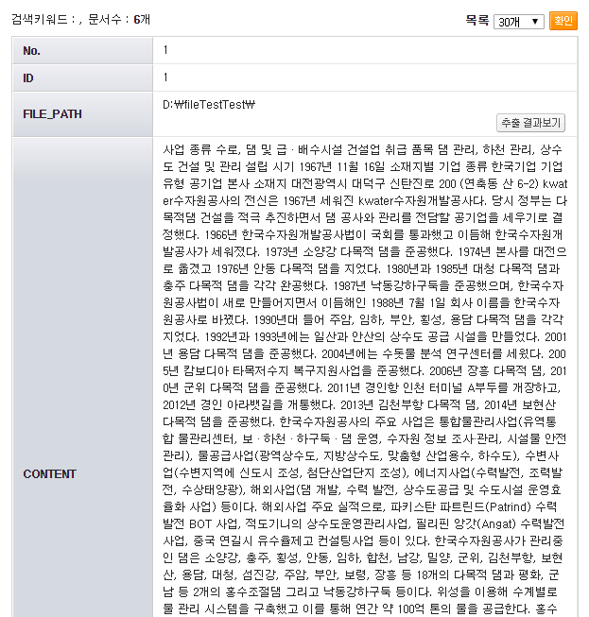
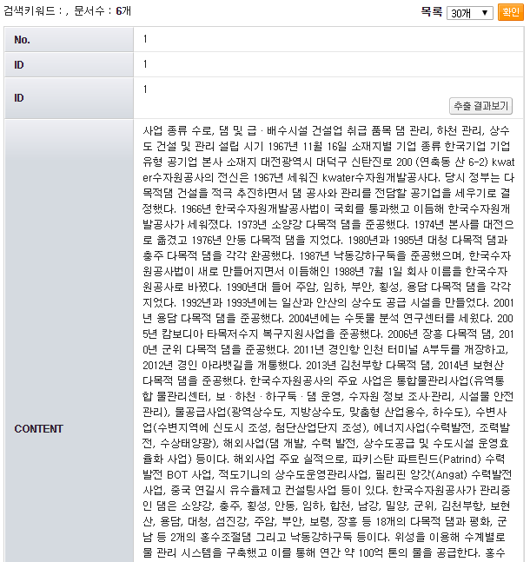
2. 사용 예시 – 내장 , 외장
내장
외장

Slide 16
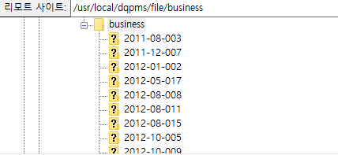
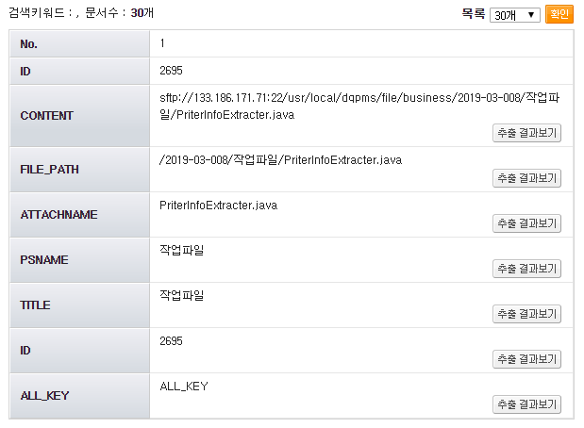
2. 사용 예시 – SFTP 파일 필터링
첨부 파일 경로(ex. 133.186.171.71)
수집 문서 정보
필터링 할 필드에 파일 경로 기입

Slide 17
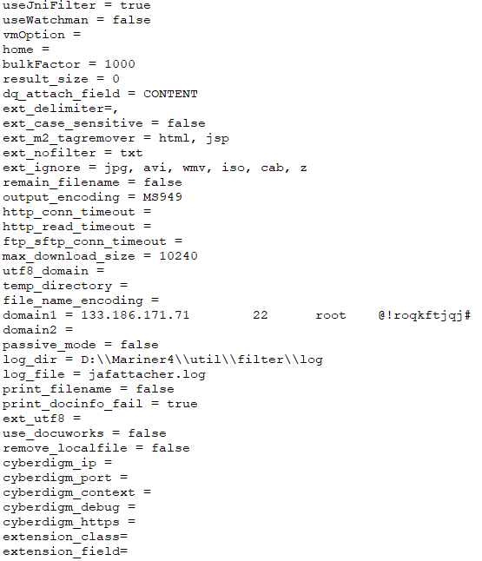
2. 사용 예시 – SFTP 파일 필터링
.conf 파일 수정 부분
sftp 서버 정보 입력
(ex.)ip주소(tap)포트 (tap)아이디 (tap)패스워드

Slide 18
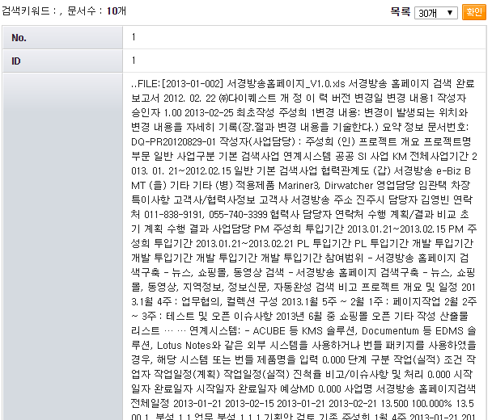
2. 사용 예시 – SFTP 파일 필터링
결과 화면

Slide 19









Q&A

